Slide 1


Slide 2

№1
№2
№3
№4
№5
№6
№7
№8
№9
№10

Slide 3


Найдите
3% от числа 240
7% от числа 140
№1
80
20
0,03
0,07
7,2
10
8
9,8

Slide 4
Найдите значение выражения
3a – 4b при
2a – 5b при
a = 5, b = 6
a = 4, b = 3
№2
11
- 7
9
- 8
- 11
7
- 9
8

Slide 5
Найдите значение выражения
, если
, если
№3
15
-16
-15
- 4
8
16
- 8
4

Slide 6
B сплаве меди и олова массой 30 кг
содержалось а кг меди. Каким стало
процентное содержание меди в сплаве
после добавления 3 кг меди?
№4

Slide 7
B сплаве меди и олова массой 40 кг
содержалось b кг меди. Каким стало
процентное содержание меди в сплаве
после добавления 4 кг меди?
№5

Slide 8
Выберите верную запись
а – положительное число
а – отрицательное число
b – неотрицательное ч.
b – неотрицательное ч.
№6
a > 0, b ≥ 0
a < 0, b ≤ 0
a > 0, b > 0
a < 0, b ≥ 0
a ≥ 0, b ≥ 0
a ≤ 0, b ≤ 0
a < 0, b > 0
a > 0, b > 0

Slide 9
Укажите все значения переменной а, при
которых имеет смысл выражение
№7
а – любое число
а – любое число
а – любое число, кроме 0
а – любое число, кроме 0
а – любое число, кроме 3
а – любое число, кроме 5
а – любое число, кроме – 3
а – любое число, кроме – 5

Slide 10
Найдите сумму всех целых чисел, которые
больше 5,3 и
меньше 9,4
больше 4,7 и
меньше 8,1
№8
26
26
28
28
30
30
32
32

Slide 11
Найдите значение
числового выражения
№9
0,2
2,5
- 0,2
- 2,5
-1,25
-1,25
1,25
1,25

Slide 12
Найдите значение
числового выражения
№10
3
5
- 3
- 5
- 0,75
- 6,25
0,75
6,25

Slide 13




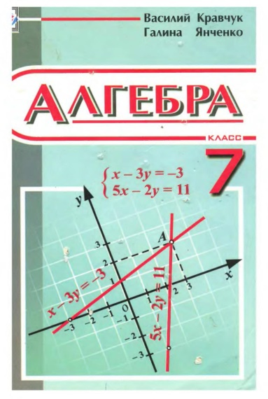

Фон слайдов
Девочка

